Slide 1
Assembler
Andreas Schärer
Kanti Romanshorn

Slide 2
Ziele
Hauptziel: Verstehen, was beim Programmieren im Hintergrund passiert.
Zusammenspiel von Software und Hardware verstehen.
Wissen, welche Sprache die CPU eigentlich versteht.
Wenig Assembler programmieren können.

Slide 3
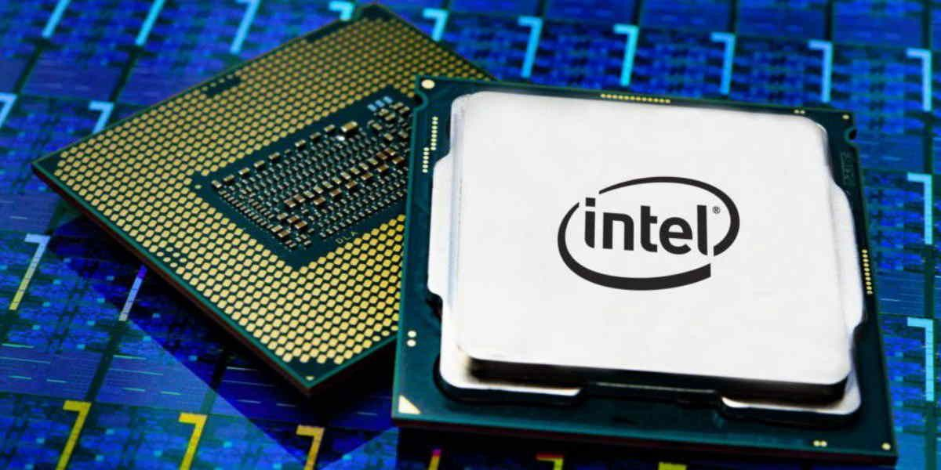
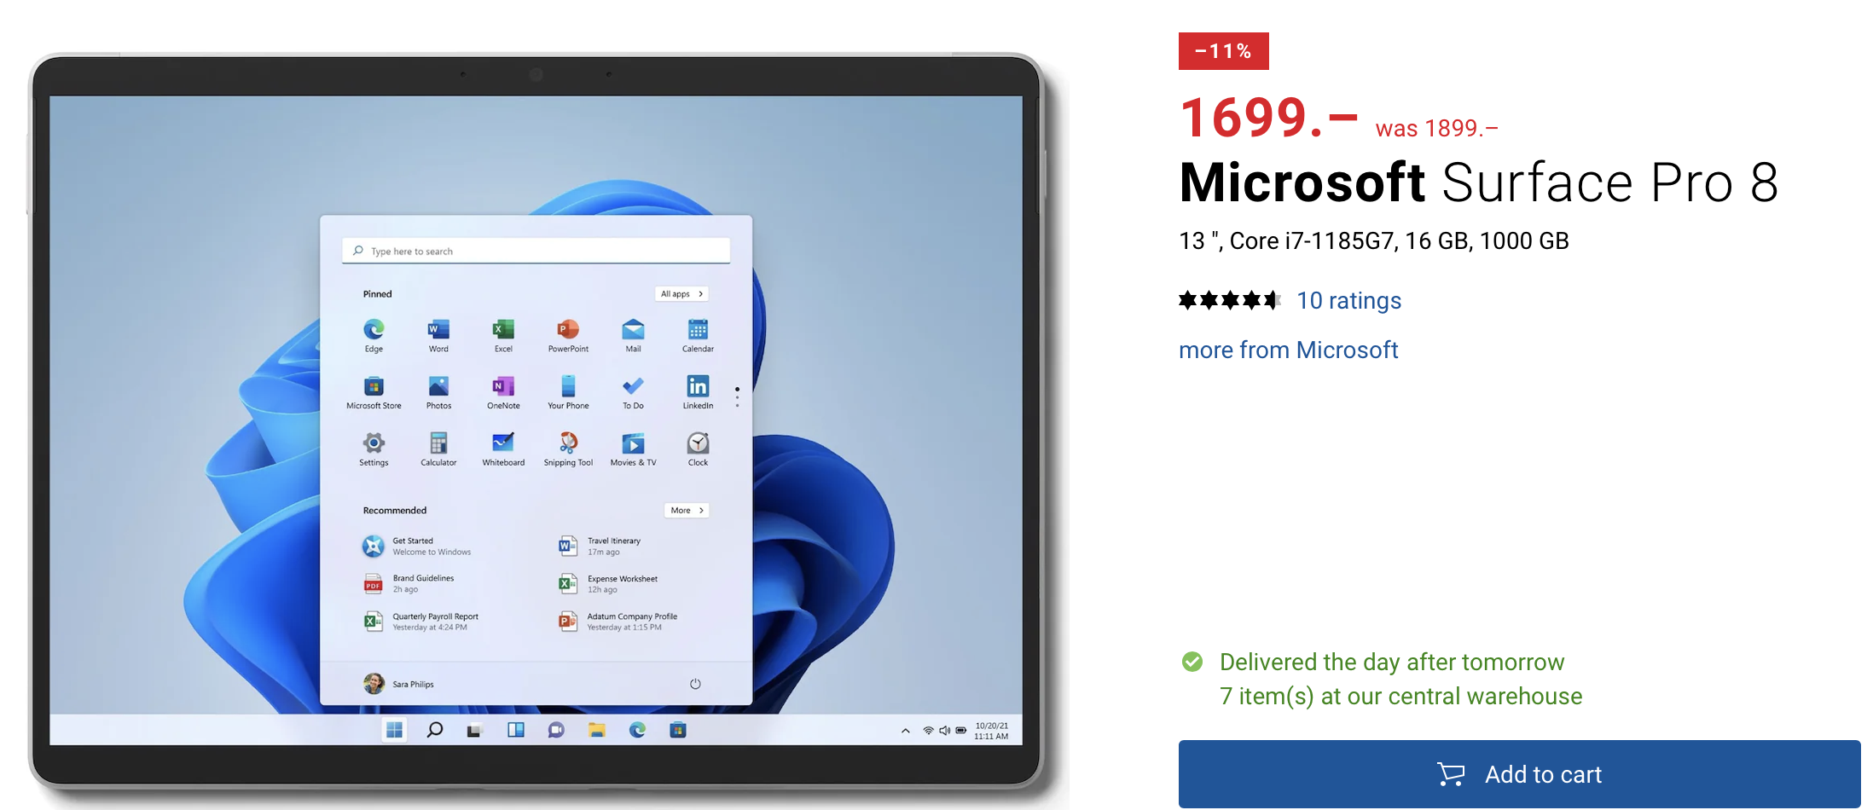
Prozessor / CPU (Central processing unit)
Fragen:
Was ist Prozessor? Wozu wird benötigt?
Welche Grössen beschreiben Prozessor?
Was für einen Prozessor hat dein Laptop?
Antworten:
‘Gehirn’ des Computers, führt Befehle und Berechnungen aus.
Grössen:
Taktfrequenz in Giga-Hertz
Anzahl Cores (einzelne ‘CPUs’ in CPU)
Surface Pro 8 i7:
Core i7-1185G7
4.80 GHz
4 Cores

Slide 4

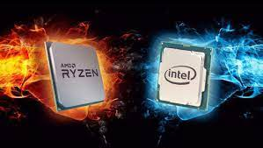
Sprache der CPU
Was CPU macht: Befehle ausführen
CPU kennt nur Binärzahlen (0 & 1)
Befehle, die CPU ausführen soll, müssen also in Sprache sein, die CPU versteht
Beispiel: 10010100111011010010100101001101010010110101001…
Diese Sprache heisst Maschinensprache
Verschiedene CPUs haben verschiedene Maschinensprachen (aber alle rein binär)

Slide 5
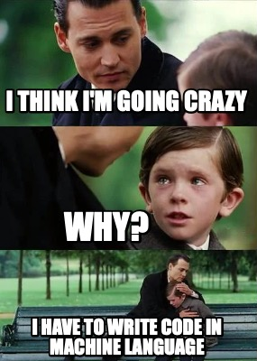


Sprache der CPU
Wie können wir nun Programmieren?
Variante 1: Code direkt in Maschinensprache schreiben!
Variante 2: Programmiersprache wie Python wählen
Variante 3: Programmieren in Assembler (Zwischending, später mehr)

Slide 6
Programmiersprachen
Anstelle Befehle (Code) direkt in Maschinensprache zu schreiben, können eine Programmiersprache wählen …
… wie Python, C#, Java, …
Achtung: Diese versteht Prozessor nicht direkt!
Muss diese zuerst deinem Computer ‘beibringen’
Mit Installation von TigerJython hast du deinem Computer Python ‘beigebracht’!
Was passiert, wenn man Python-Code ausführt?
Python-Code wird in Maschinensprache übersetzt: ’while i < 10’ -> «101100101001010110010100110101000101101001»
Code in Maschinensprache wird von CPU ausgeführt
Achtung: Dies ist massiv vereinfacht dargestellt!

Slide 7
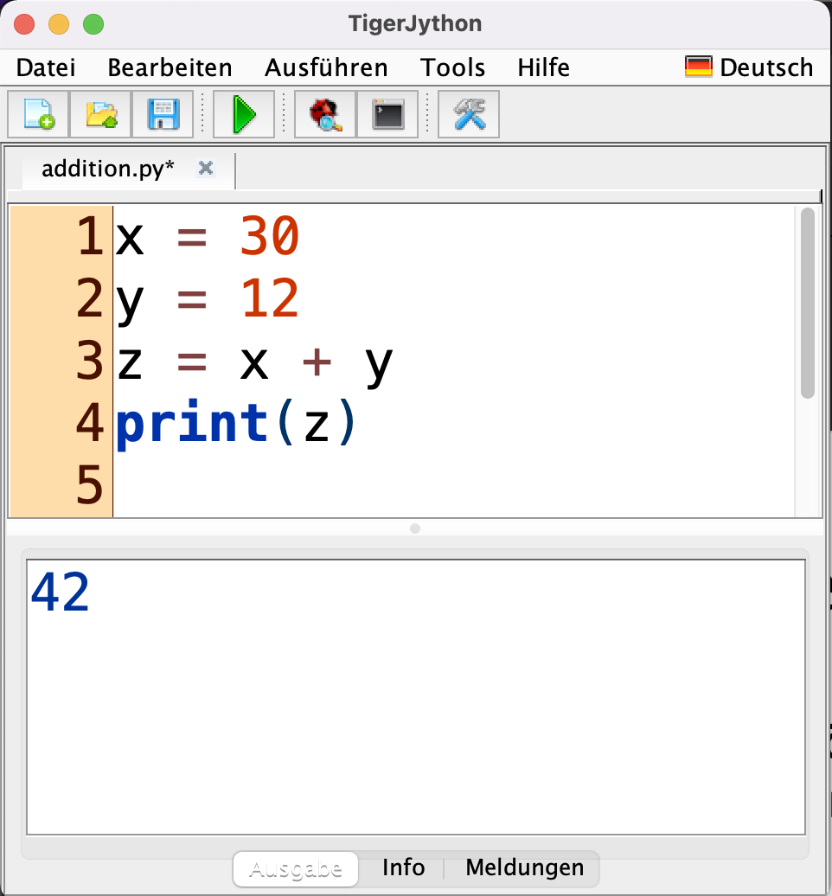
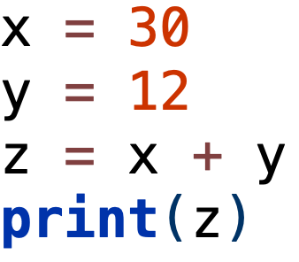
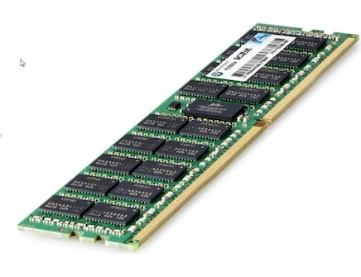
Ausführen von Code (F5)
sichtbar für Benutzer:in
passiert im Hintergrund, ist unsichtbar für Benutzer:in
Python-Code
Code in Maschinensprache
Prozessor
100101001110110100101001010011010100101101010010110101001101010100101101001010111010100010100111001010010110010100
Wird umgewandelt in
Wird ausgeführt
von
Lesen und Schreiben von Werten
Ausgabefenster
Gibt Resultat(e) zurück, damit ausgegeben werden können
Arbeitsspeicher

Slide 8
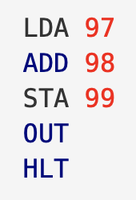
Assembler
Maschinensprache programmieren ist praktisch unmöglich für Menschen, deshalb …
Assembler: Übersetzung von Maschinensprache (binär) in etwas, was für Menschen noch verständlich ist (Buchstaben, Zahlen).
Beispiel:
Kann damit direkt für CPU programmieren
Warum will man das?
Früher: einzige Möglichkeit
Heute: Code in Programmiersprache schreiben, dann in Assembler optimieren
Nutzen «Little Man Computer»:
Modell von einfacher CPU …
… um Von-Neumann-Architektur zu demonstrieren
Simulationen im Web: https://peterhigginson.co.uk/lmc/

Slide 9

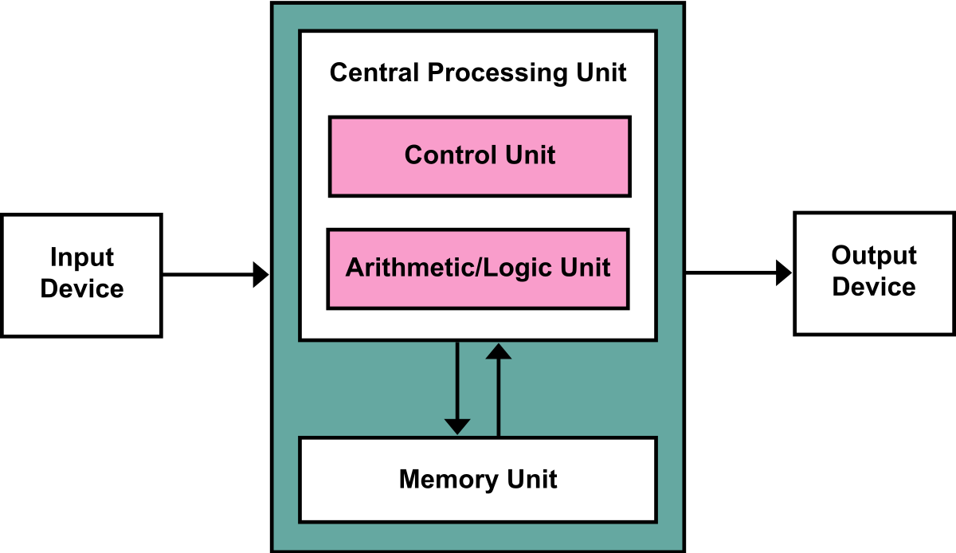
Von-Neumann-Architektur
Einfaches Modell, wie Computer funktioniert
1945 von John von Neumann
Gilt grossteilts auch noch für moderne Computer
Wichtigste Elemente:
CPU (mit CU, ALU,…)
Memory (RAM)
Input / Output

Slide 10
Von-Neumann-Architektur
Arbeitet nach Von-Neumann-Instruktionszyklus:
Fetch (holen gehen):
Hole im Speicher die nächste Instruktion – quasi die nächste Zeile Code
Decode (decodieren):
Entschlüssle, was diese bedeutet.
Execute (ausführen):
Führe sie aus.
Betrachten Elemente im «Little Man Computer»

Slide 11
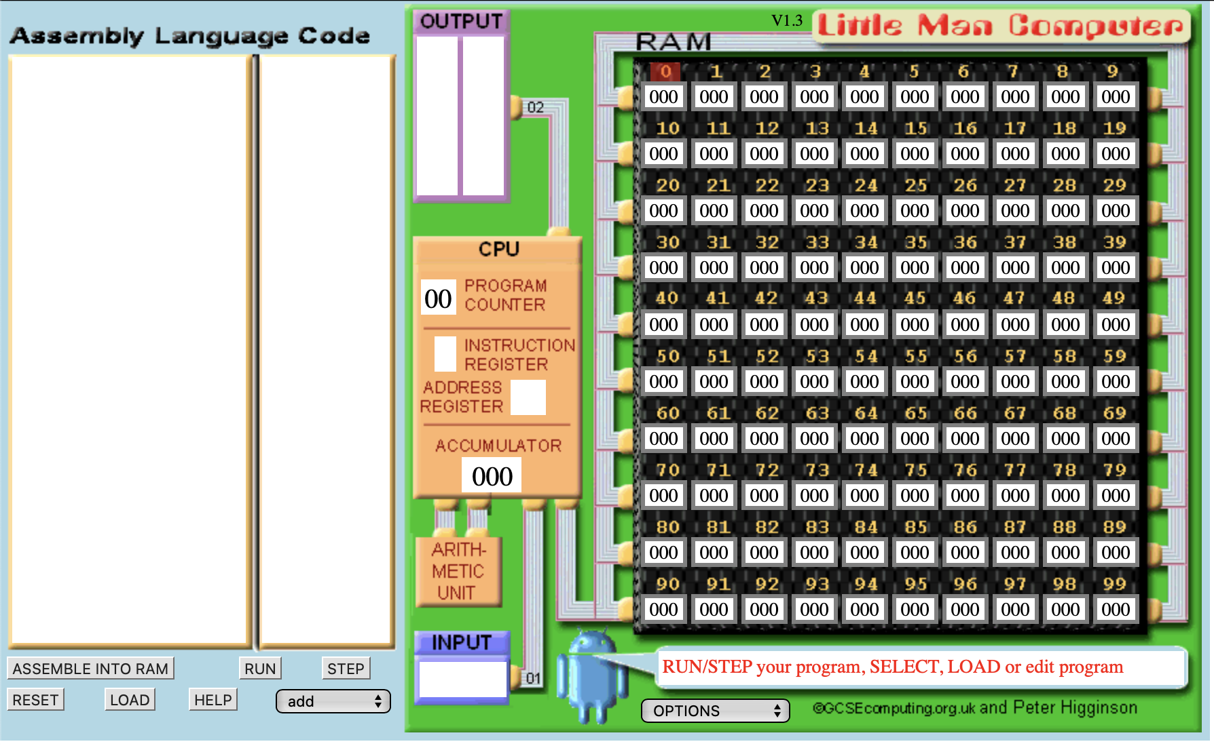
Little Man Computer
Program Counter: merkt sich Adresse im Speicher von nächster Anweisung
Programm in Assembler:
Jede Zeile beinhaltet eine Anweisung
Werden am Anfang in Speicher geschrieben
Speicher (RAM):
Speichert Programmcode UND Daten
Hier: 100 Memory-Slots (0-99)
Instruction Register:
Merkt sich erste Stelle der aktuellen Anweisung
Address Register:
Merkt sich 2. und 3. Stelle
Arithmetic Unit:
Rechenwerk, stellt Rechnungen an
Akkumulator: Speichert Resultat der letzten Operation / Berechnung
Input / Output:
Werte eingeben und ausgeben lassen

Slide 12
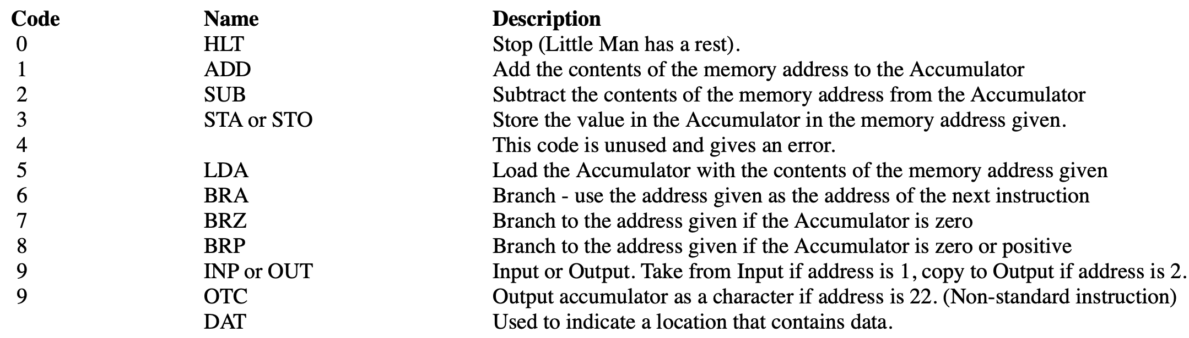

Little Man Computer
Jede CPU hat eigenes Instruction Set (Befehlssatzarchitektur)
Beinhaltet alle einzelnen Befehle, die CPU machen kann
Für «Little Man Computer»: nur etwa 10 Befehle!
Mathematische Operatoren im «LMC»:
Nur Add und Sub!
Multiplikation?
Nicht nötig, Add reicht: $4⋅5=5+5+5+5=20$

Slide 13
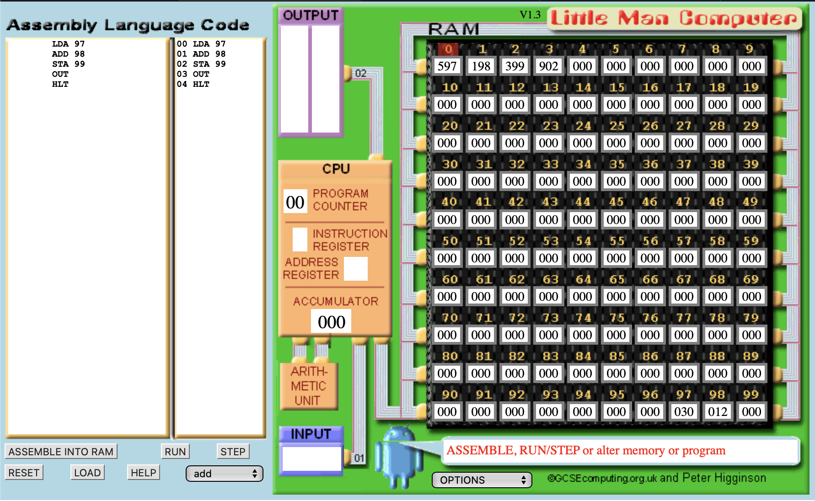
Little Man Computer
Beispiel: Wollen zwei Zahlen addieren: 30 + 12 = ?
Die beiden Zahlen 30 und 12 sind im Speicher (RAM) gespeichert
Wollen sie addieren und das Resultat ausgeben und in den Speicher schreiben
Vorbereitung:
Programm in Assembler schreiben (5 Zeilen Code)
Zwei Werte 30 und 12 in RAM schreiben (in Slots 97 & 98)
Für jede Zeile: geht Von-Neumann- Instruktionszyklus durch
Gehen Programm Schritt für Schritt durch

Slide 14

Zeile 1: LDA 97
Instruction set «Little Man Computer»
LDA 97: Load Wert in Slot 97 in Akkumulator
kurz 597:
5 für LDA
97 für Memory-Slot

Slide 15

Zeile 2: ADD 98
Instruction set «Little Man Computer»
ADD 98: Addiere Wert in Slot 98 zum Wert im Akkululator
kurz 198:
1 für ADD
98 für Memory-Slot

Slide 16
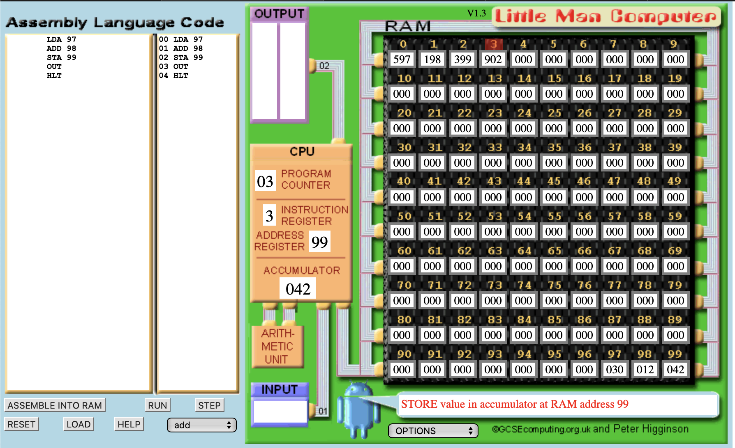
Zeile 3: STA 99
Instruction set «Little Man Computer»
STA 99: Store Wert in Akkumulator in Slot 99
kurz 399:
3 für STA
99 für Memory-Slot

Slide 17
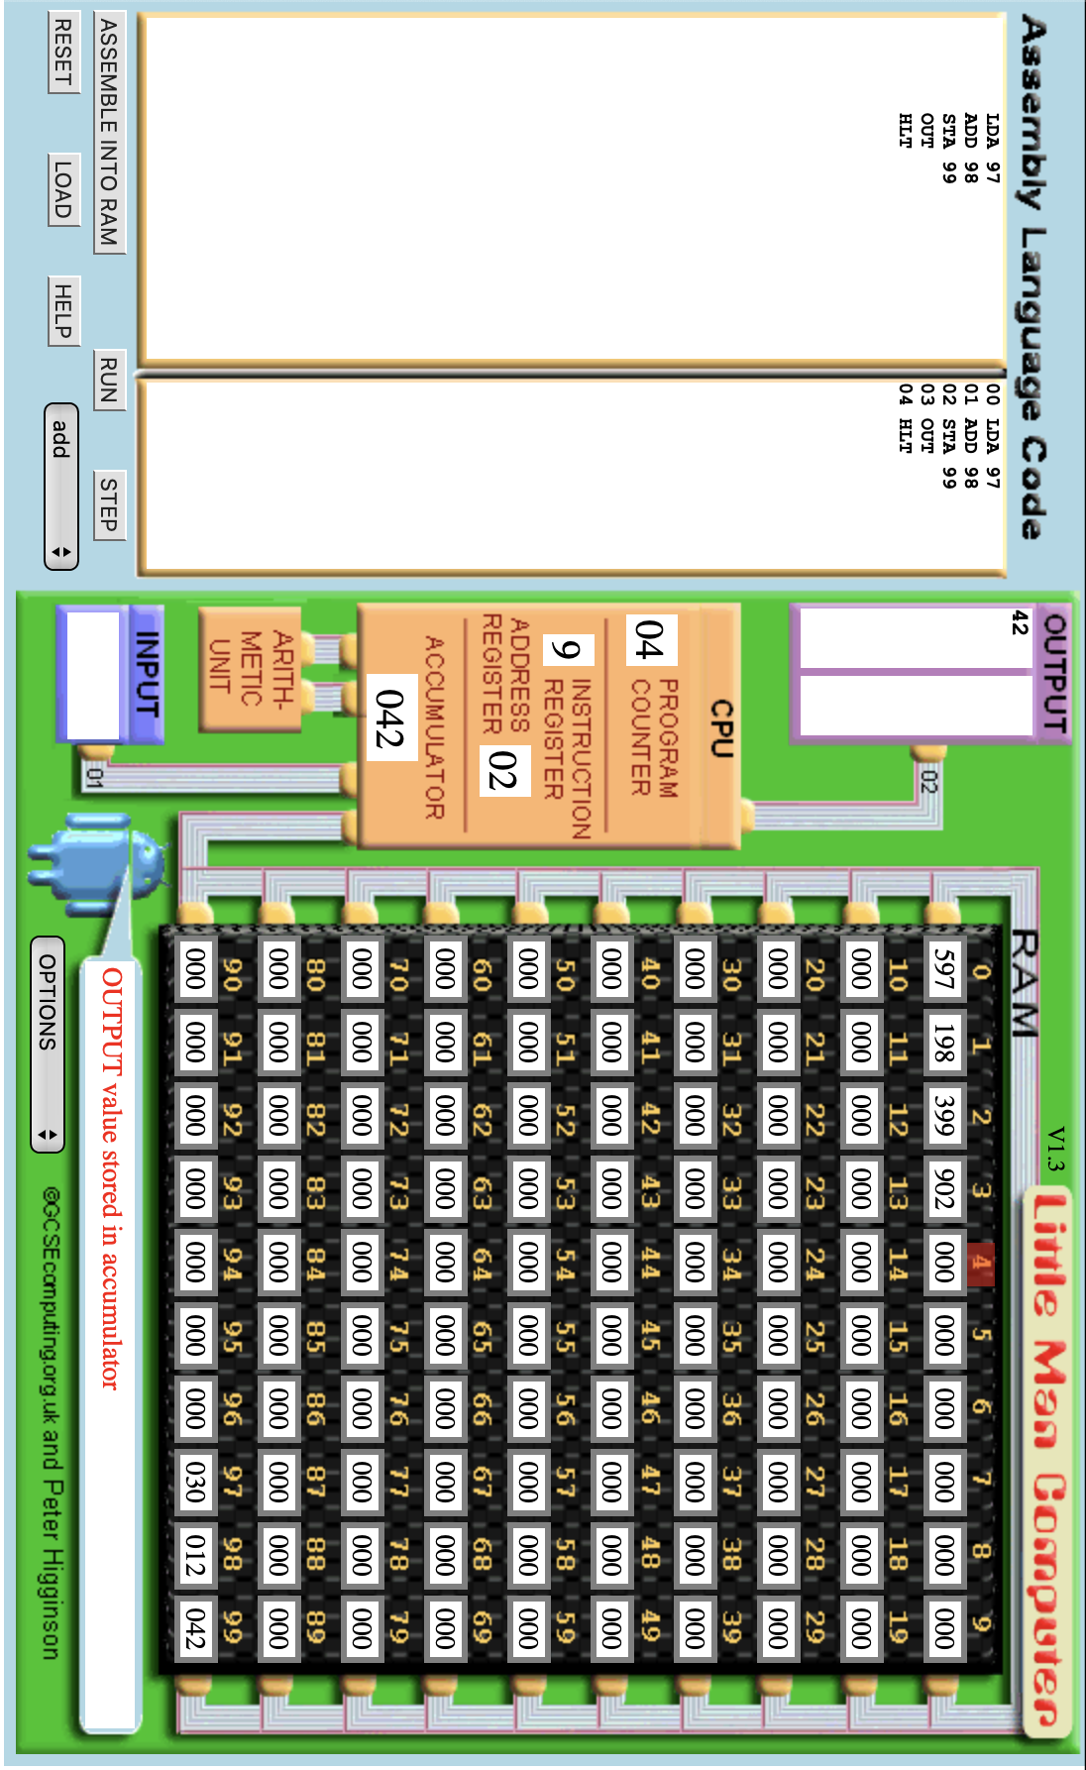
Zeile 4: OUT
Instruction set «Little Man Computer»
OUT: Output Wert im Akkumulator
kurz 902:
9 für Input/Output
02 für Output (Input wäre 01)

Slide 18

Zeile 5: HLT
Instruction set «Little Man Computer»
HLT: Halt Programm
Little Man hat fertig gearbeitet
kurz 000: für HLT

